Slide 1
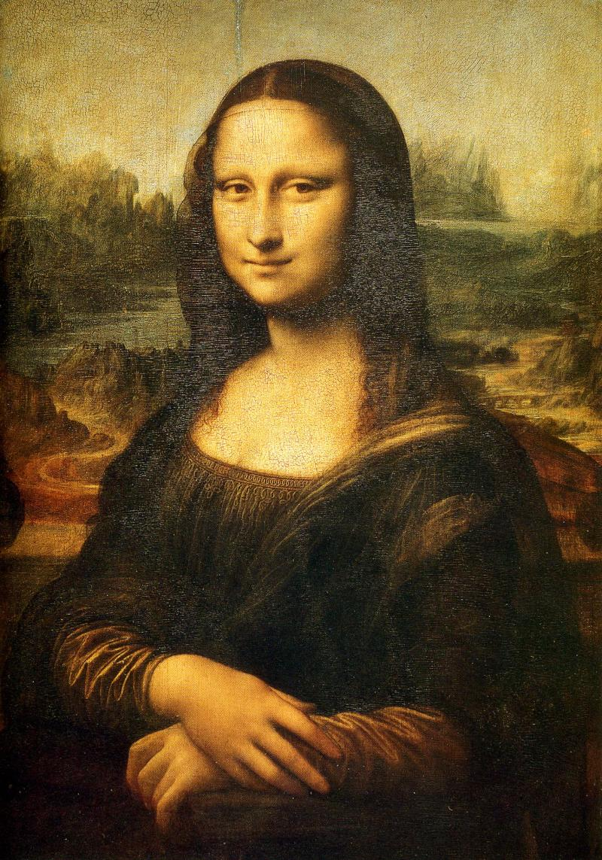
O RENASCIMENTO CULTURAL (SÉC. XIV-XVI)
Mona Lisa de Leonardo Da Vinci.

Slide 2
Introdução:
Significado:
- movimento artístico e cultural que defendia o resgate da cultura greco-romana como estratégia para superar a cultura teocêntrica medieval.
B) Antecedentes:
Universidades medievais e restabelecimento dos contatos entre ocidente e oriente (Baixa Idade Média). O que gerou o humanismo, movimento de valorização das realizações humanas terrenas.

Slide 3
C) Contexto:
Idade Moderna (desenvolvimento do capitalismo e burguesia).
OBS: A racionalidade (essencial para os negócios) e o individualismo (reflexo da mentalidade capitalista) burguês ganhavam força e influenciavam o surgimento de uma nova sensibilidade da época.

Slide 4
Elementos da cultura renascentista (influência greco-romana):
A) Individualismo:
- Defesa capacidade individual de cada um;
B) Racionalismo:
-Busca por explicações lógicas e baseadas na experimentação;
C) Antropocentrismo:
- O homem no centro de todo o universo;

Slide 5
D) Naturalismo:
- Reproduzir a natureza nas obras;
E) Heliocentrismo:
- Sol no centro do universo.
F) Neoplatonismo:
- Busca da transcendência humana (elevação espiritual) por meio da arte (Platão);
G) Hedonismo:
- Prazer acima de tudo;
H) Otimismo:
- Crença no sucesso, progresso humano.

Slide 6
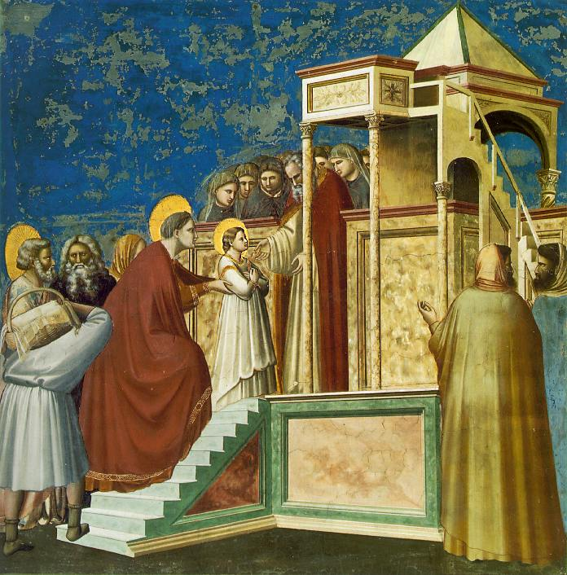
Renascimento na Península Itálica (Berço do movimento)
Fases:
Trecento:
- caracterização individual
dos personagens, noção
de perspectiva e temas
religiosos (Gioto)

Slide 7
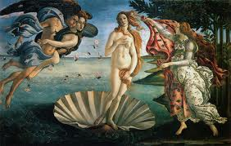
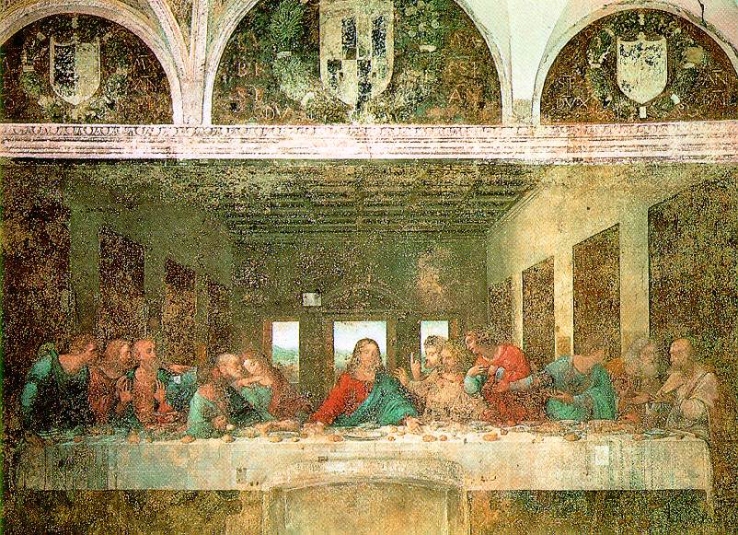
Quattrocento:
- Valorização de temáticas pagãs, cultura greco-romana (Mosaccio, Leonardo Da Vince e Boticelli).
O nascimento da Vênus. Boticelli.
A última ceia. Da Vinci.

Slide 8
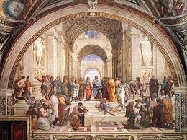
Cinquecento:
- Apogeu do Renascimento na Península Itálica. (Rafael Sanzio, Michelangelo Buonaroti etc.).
A Escola de Atenas. Rafael Sanzio.

Slide 9
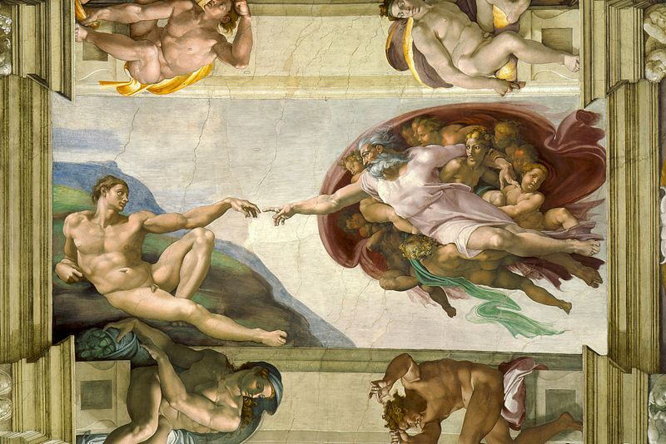
Criação de Adão. Michelangelo.
Obs: Na literatura destacaram-se na Itália:
Dante Alighiere, A Divina Comédia, Giovanni Bocaccio, Decameron etc.

Slide 10
Renascimento fora da Itália (literatura)
Países Baixos:
- Erasmo de Rotterdam, Elogio da Loucura (influenciou Lutero);
Inglaterra:
- Thomas Morus, autor de Utopia, Willian Shakespeare, autor das seguintes peças: Macbeth, Otelo, Hamlet, Romeu e Julieta etc.;
França:
- Rabelais, autor de Gargantua Pantagruel, e Michel de Montaigne, autor de Ensaios;

Slide 11
Espanha:
-Miguel de Cervantes, autor de Dom Quixote;
Portugal:
- Luís de camões, autor de Os Lusíadas.
O Renascimento Científico:
- A tentativa de superação das explicações supersticiosas, levou a explicações racionais que, por sua vez, se desdobrou em métodos científicos.

Slide 12
Roger Bacon:
- valorização da Matemática e razão;
Francis Bacon:
- método indutivo, experiência como peça fundamental para desvendar a natureza;
Nicolau Copérnico:
- heliocentrismo;
Galileu Galilei:
- reafirmou o heliocentrismo e desenvolveu conhecimentos matemáticos e físicos.

Slide 13
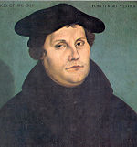
O QUADRO RELIGIOSO NA IDADE MODERNA
Ideia geral:
- o novo quadro social (burguesia) e político (absolutismo) e cultural (humanismo) da Idade Moderna possibilitou o crescimento de movimentos contra os tradicionais dogmas da Igreja Católica Apostólica Romana. Tais questionamentos possibilitaram o surgimentos dos movimentos reformistas (protestante e católico).
O monge Martinho Lutero, uma das principais figuras dos movimentos reformistas.

Slide 14
Preparativos para a reforma religiosa
A questão das heresias (séc. XII-XIII): movimentos que ocorriam dentro da Igreja e que inauguraram as críticas a alguns dogmas do catolicismo. John Wycliffe (Inglês)e John Huss (tcheco);
O interesse burguês: a questão da usura (lucro exagerado, empréstimo a juros etc.);
A Formação dos Estados Nacionais Europeus: reis se recusavam a se submeter À autoridade papal e ao pagamento de impostos a Roma;

Slide 15
Confronto entre Lutero e a Igreja (inicio da reforma/ “Alemanha”):
Monge e professor da Universidade de Winttenberg (“Alemanha”);
Questionava a ideia de que o cristão seria salvo por praticar boas ações, orações, peregrinações, jejum etc.;
Defendia a ideia da salvação pela fé pessoal ( individualismo humanista);

Slide 16
As 95 teses: documento enviado ao arcebispo de Winttnberg e que expunham as críticas de Lutero à Igreja. O documento chegou ao papa e Lutero foi excomungado;
Principais críticas de Lutero à Igreja: venda de Indulgências (venda do perdão dos pecados), corrupção moral da Igreja (clérigos tinham filhos e mulheres etc.), simonia (venda de cargos eclesiásticos, venda de relíquias sagradas etc.).

Slide 17
Lutero e os nobres (príncipes): para se proteger, Lutero buscou o apoio dos príncipes, que estavam interessados em confiscar os bens da Igreja na “Alemanha”;
Bases do Luteranismo: negação da confissão, celibato, culto aos santos e imagens, santificação de Maria de Nazaré, da necessidade de intermediários(clérigos) entre fiéis e Deus; tradução da Bíblia para as línguas nacionais, livre interpretação das escrituras sagradas; salvação pela fé etc.

Slide 18
A Importância da prensa móvel de Gutenberg:
- Possibilitou a impressão dos discursos e teses de Lutero pela “Alemanha”., o que tornou as novas ideias muito populares .

Slide 19
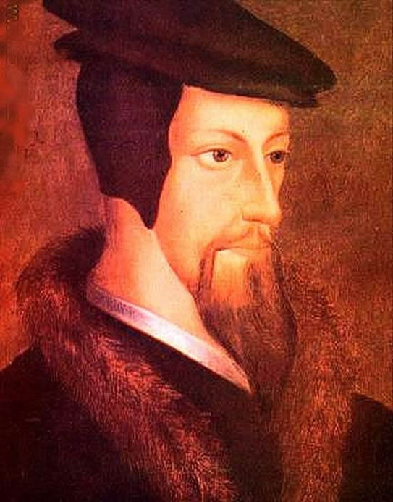
O Calvinismo (França e Suíça)
Religioso francês que, após se converter ao Luteranismo teve que se exilar em Genebra, Suíça (país que já questionava o poder da igreja e do clero);
Defendia uma política de moralização social: sexo, disciplina, costumes, vestuário etc.;
Defesa do comércio, concorrência e empréstimo;
Salvação pela predestinação (os eleitos de Deus);
A ética Protestante e o capitalismo: Calvino fazia a defesa do comércio e empréstimo, assim como do sucesso econômico como um sinal da predestinação do indivíduo, as práticas capitalistas encontraram uma teologia que as justificassem.
João Calvino.

Slide 20
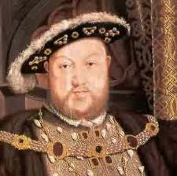
O Anglicanismo (Inglaterra):
Em 1527, Henrique VIII solicitou ao papa a anulação de sue casamento com Catarina de Aragão para poder se casa com Ana Bolena, sua amante.
Como o papa se negou a anular o seu casamento, o monarca rompeu definitivamente com a Igreja de Roma.
O pedido de anulação de matrimônio era apenas uma desculpa para que Henrique VIII pudesse eliminar a influência papal na Inglaterra e se apoderar dos bens da Igreja naquele país. Surgia, assim, a Igreja Anglicana.
O Ato de Supremacia (1534): documento real que estabelecia que o monarca tornara-se o chefe supremo da religião na inglaterra.
Henrique VIII, rei da Inglaterra.

Slide 21
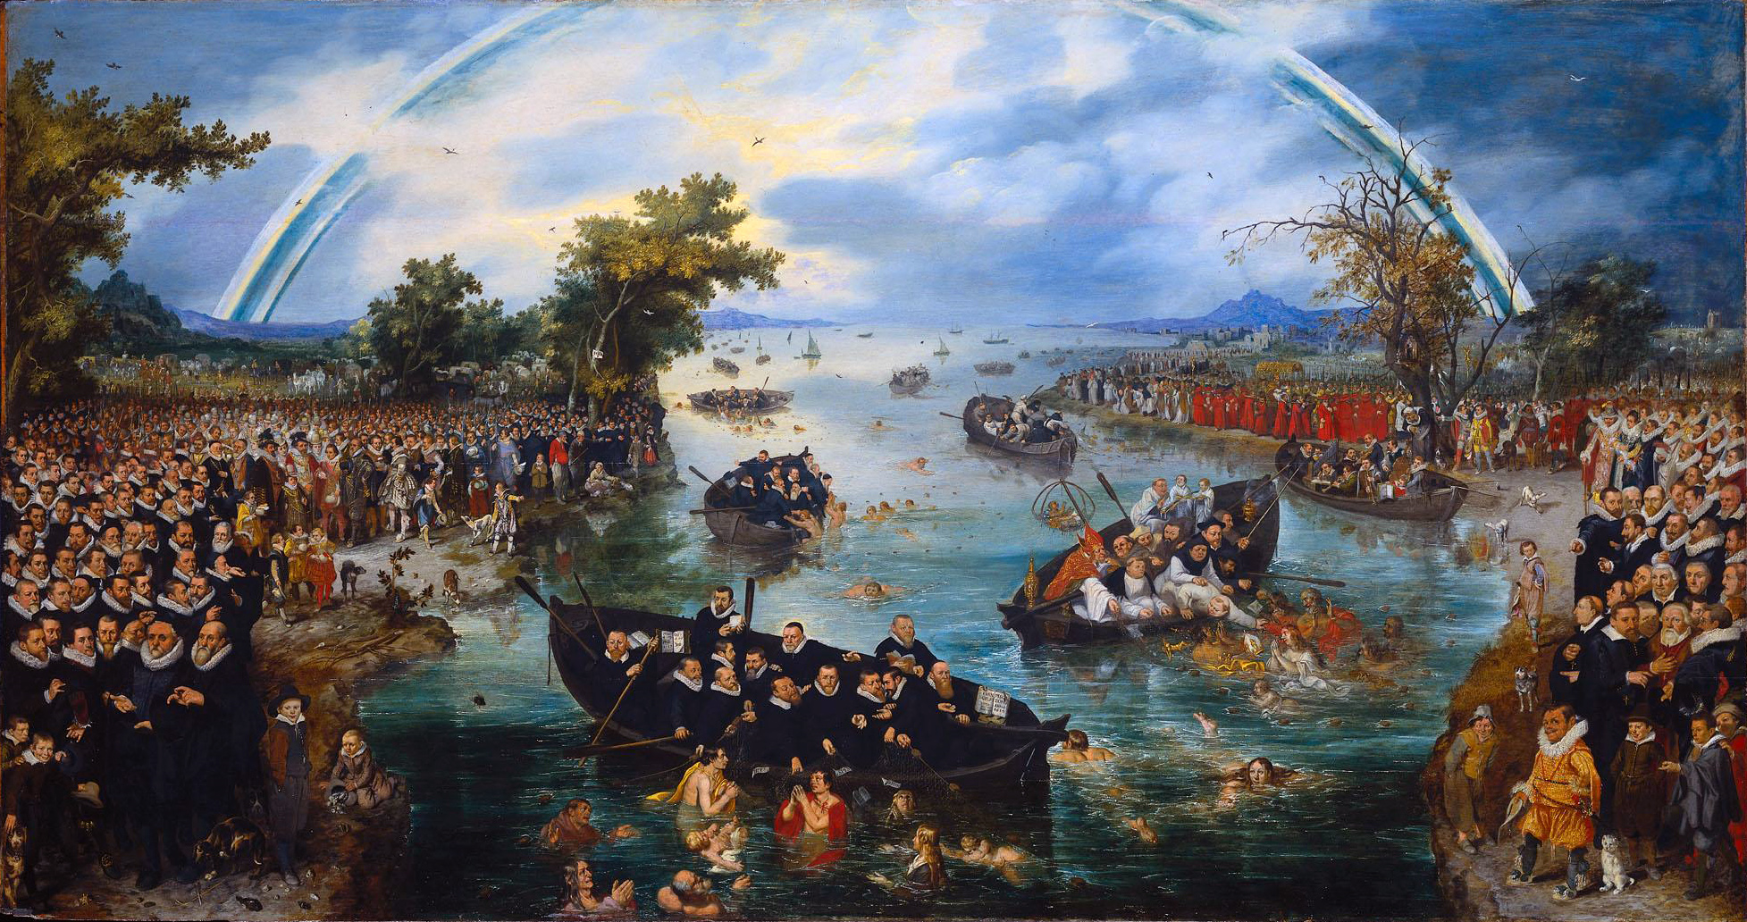
A Reforma Católica (“Contrareforma”/ séc. XVI)
Em 1545, A Igreja Católica convocou o Concilio de Terento, dando início à Reforma do Catolicismo.
Na verdade, não foi apenas uma reforma, mas também a reafirmação dos dogmas da Igreja romana.

Slide 22
Mediadas da reforma católica:
- Restabelecimento do Tribunal do santo Ofício (inquisição, criada desde o século XIII);
- Criação do Index Librorum Prohibitotium, lista de livros proibidos, portanto considerados heréticos;
Companhia de Jesus (jesuítas), ordem religiosa criada por Inácio de Loyola;
A arte Barroca: estimular a piedade e a devoção.

Slide 23
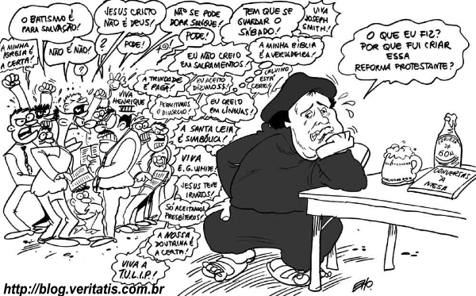
Consequências das reformas religiosas:
Fim da unidade cristã no ocidente;
Sangrentos conflitos religiosos na Europa;
Luta pela conquista de fieis no mundo inteiro;

